Slide 1
課外活動紹介
Graduate School of Engineering
Osaka University
Master‘s course
Wang Zhuofan

Slide 2
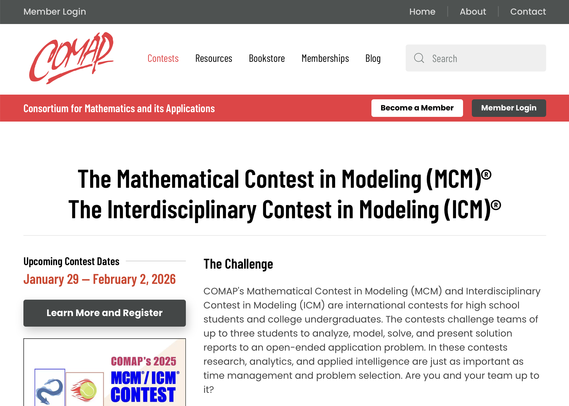
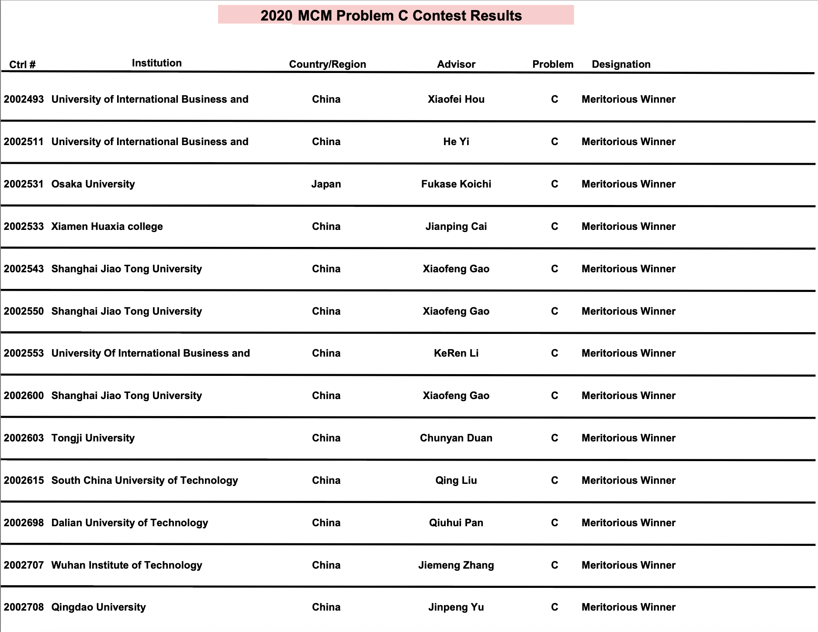
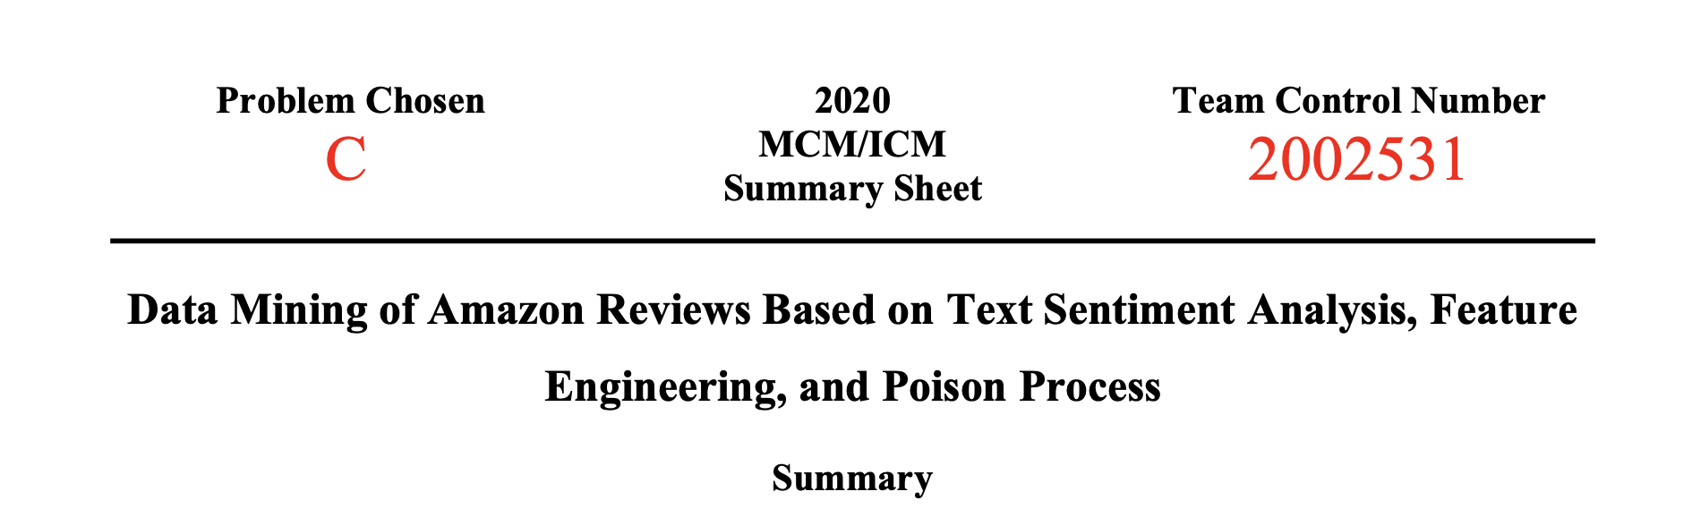
アウトライン
タイトル：
「テキスト感情分析・特徴量エンジニアリング・ポアソン過程に基づくAmazonレビューのデータマイニング」
チーム番号： #2002531 (三人チーム)
役割：アルゴリズム設計、成果統合と報告書作成
大会名：2020年度 MCM 数学モデリングコンテスト (The Mathematical Contest in Modeling)
主催方：Consortium for Mathematics and its Applications, supported by Cornell University
成果：13700 チームからMeritorious Winner（上位6%）取得

Slide 3
原始データの概要
データソース：Amazonカスタマーレビュー（TSV形式）
3製品：
ヘアドライヤー（hairdryer.tsv）
電子レンジ（microwave.tsv）
おしゃぶり（pacifier.tsv）
データ件数
ヘアドライヤー: ～10,000件
電子レンジ: ～8,000件
おしゃぶり: ～5,000件
データ構造（各ファイル共通）
サンプルデータ
カラム名 | 説明
reviewerID | レビュワーID
asin | 商品識別子（ASIN）
reviewerName | レビュワー名
helpful | [有益票数, 総票数]
reviewText | レビュー本文
overall | 星評価（1～5）
summary | レビュー見出し
unixReviewTime | 投稿日時（UNIXタイムスタンプ）
reviewTime | 投稿日時（MM DD, YYYY）
reviewerID | overall | helpful | reviewTime | summary | reviewText
A1B2C3D4 | 5 | [10, 12] | 01 05, 2020 | “Great Dryer!” | “This hairdryer is powerful and very light.”

Slide 4
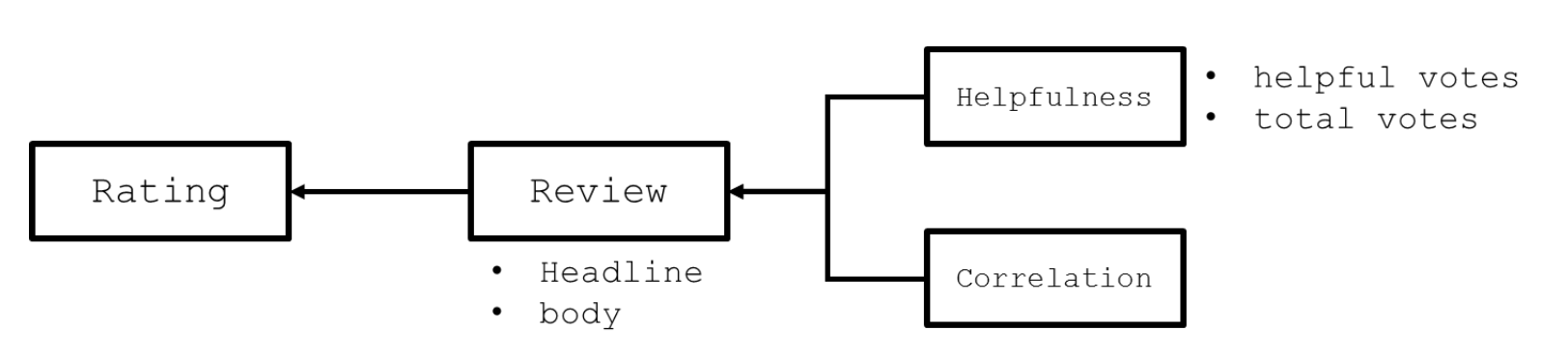
ワークフロー
背景・課題意識
オンラインショッピングにおいて、製品の品質把握が困難
レビュー・評価・役立ち度の三者関係の把握が重要
クライアント「Sunshine社」の販売戦略立案を支援
研究課題の再定義
レビュー内容 × 星評価 × Helpful の内在関係を解明
市場トレンドを捉える 定量指標 を設計
製品評判の 時間変化パターン をモデル化
解析フロー
データクレンジング
テキスト感情分析
（TF-IDF＋ファジィ辞書）
特徴量エンジニアリング
（情報エントロピー等）
ポアソン過程による時系列解析
インサイト抽出 & 提言
評価・レビュー・役立ち度の関係性

Slide 5
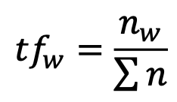
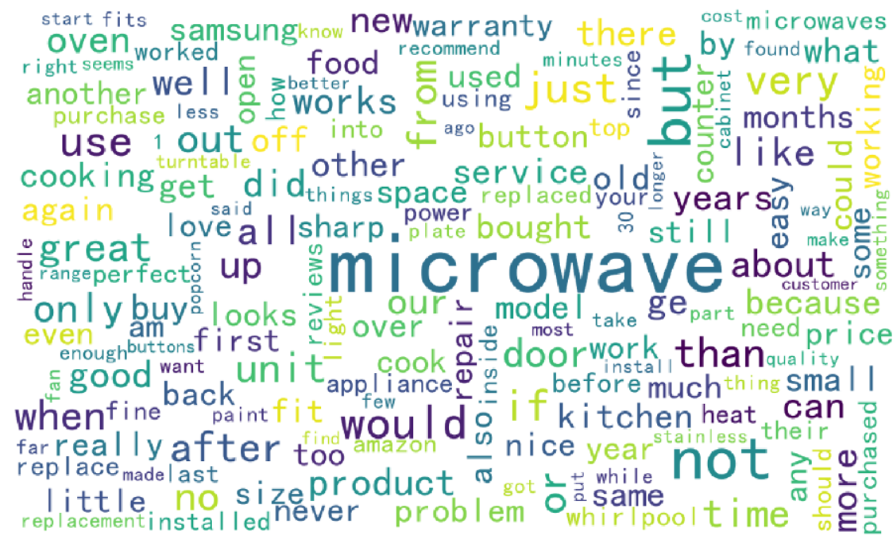
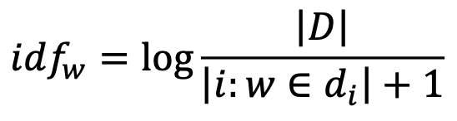

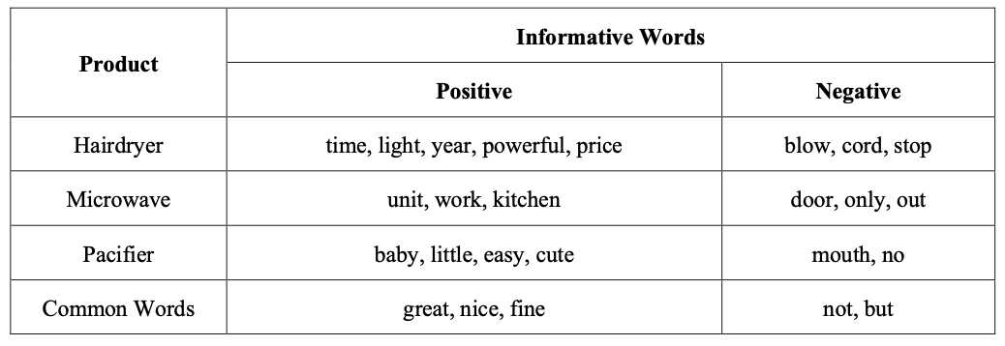
データクレンジングとキーワード抽出
データクレンジング
欠損・ずれ行を削除
HTMLタグ <br/> を正規表現で除去
異常レビューは 後段のモデル に委ね、現段階では保持
数値列（Rating, Votes 等）を Z-score 標準化
電子レンジのワードクラウド
TF-IDF によるキーワード抽出
3 データセット（Hairdryer / Microwave / Pacifier）を横断分析
高 TF × 高 IDF → 製品特有語を抽出
Stop Words はアルゴリズム＋手動で除去
各製品の代表的な単語

Slide 6
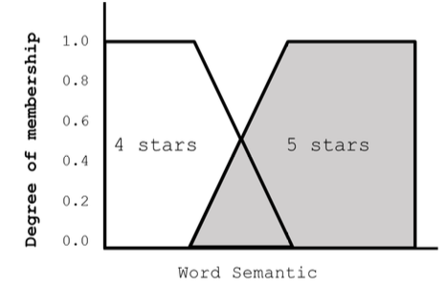

ファジィシステムで曖昧な感情を数値化
限られた★1～★5の評価レベルを超えて、レビュー中の“あいまいな感情”をより細かく数値化」するために、ファジィ論理（fuzzy logic）を使って「単語ごとの感情辞書（emotion dictionary）」を構築しています。
1. データの分割：訓練グループ vs. 検証グループ
訓練グループ（Training）
Helpful votes / Total votes（＝信頼度 r）が高いレビューを抽出。
検証グループ（Verifying）
Total votes = 0 のレビューを抽出。
「信頼できるデータ」でファジィモデルを学習し、「未知のデータ」で結果をチェックできるようにします。
2. ファジィ集合と隶属度関数
ファジィ集合
「★4」と「★5」ファジィ集合

Slide 7
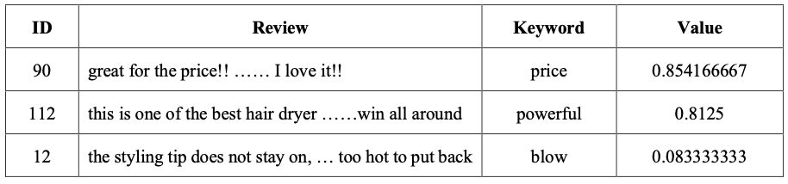
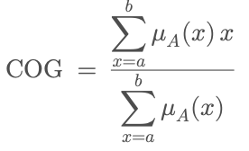
ファジィシステムで曖昧な感情を数値化
ファジィ演算と逆ファジィ化
結果例
AND演算例
重心法（COG）
この辞書を使えば、任意のレビュー文からキーワード単位で感情数値を抽出でき、以降の相関分析や機械学習モデルに連続変数として投入可能になります。
分子：すべての評価値 x に対して「メンバーシップ度×評価値」を足し合わせ
分母：メンバーシップ度の総和
結果：x の連続値（例：1.0～5.0の間）として出力され、単語の「感情傾向スコア」となる

